Slide 1
Biochemie 1 voor bioinformatici
dr. Sanne Nabuurs

Slide 2
Thermodynamics vs kinetics
Wat is thermodynamica?
Het verschil in energie tussen de reactanten en de energie van de producten wordt de standaard vrije energie verandering (standard free energy change) ΔGº genoemd
Enzymen kunnen deze ΔGº niet veranderen
K = evenwichtsconstante
Wat is kinetics?
Reactiesnelheden zijn verbonden met de vrije energie van activatie (activation energy) ΔG‡
Enzymen verlagen deze ΔG ‡
k = rate constant (M⁻¹s⁻¹)

Slide 3
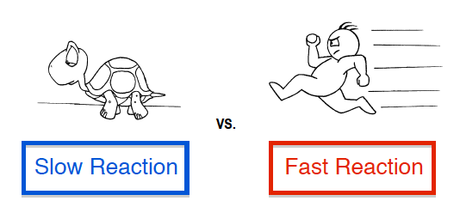
Vandaag : (enzym)kinetiek
Studie van de snelheid van (door enzymen gekatalyseerde) reacties
Notes:
LET OP DE ANIMATIES!!!

Slide 4
First order reactions
De snelheid van deze reactie (V) kun je als volgt berekenen:
V = d[A]/dt = d[P]/dt
V is dus proportioneel aan de concentratie van A:
V = k[A]
k= snelheidsconstante/ rate constant
Eenheid van k: per seconde (s⁻¹)
A → P
(waarbij d=toename of afname)
Notes:
LET OP DE ANIMATIES!!!

Slide 5
Second order reactions
2 A → P
A + B → P
V = k[A]²
V = k[A][B]
eenheid k: per mol per seconde (M⁻¹s⁻¹)
Veel biologische reacties zijn second order reactions
Pseudo-first-order reaction:
second order reaction die veel op een first order reaction lijkt.
B.v. wanneer [B]>>[A]
(reactie lijkt dan onafhankelijk van de concentratie van B)
Notes:
Voorbeeld pseudo first order:
A + B -> P
Als [A] heel veel lager is dan[ B is de reactie afhankelijk van de [A]

Slide 6
Dus…
Snelheid van de reactie (V) is afhankelijk van:
de concentratie van de reactanten
de snelheidsconstante (k) (rate constant)

Slide 7
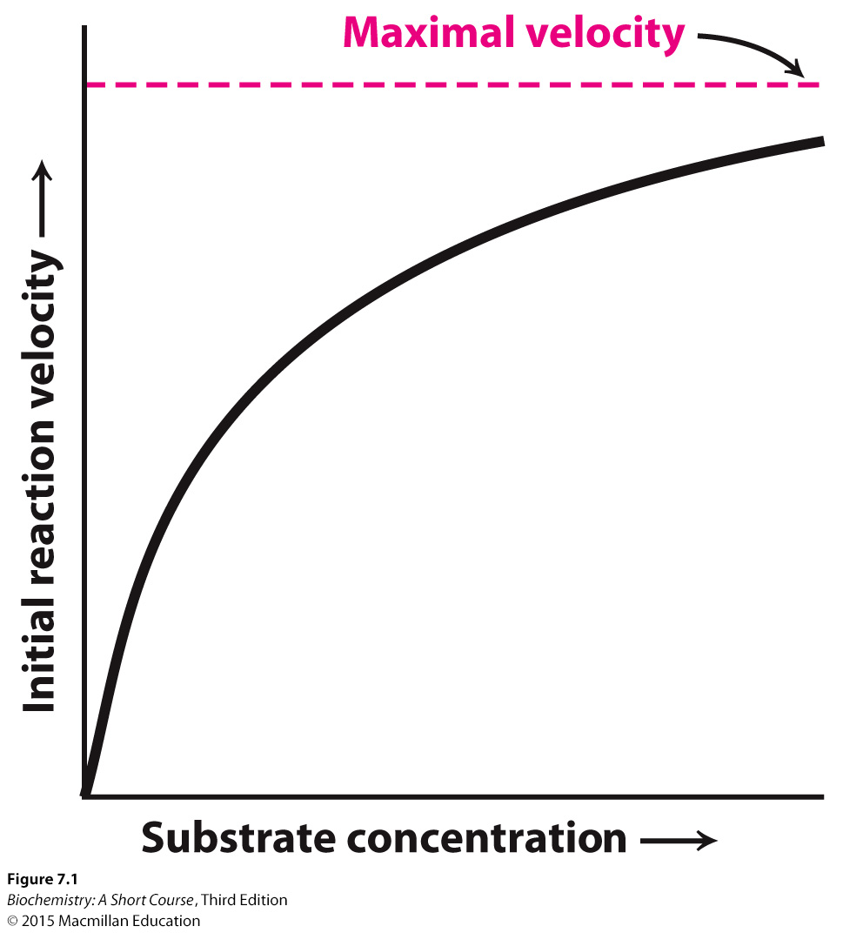
Enzym gekatalyseerde reacties
[enzym] constant
mol product/sec vlak nadat de reactie is begonnen
Notes:
Enzyme catalyzed reaction (enzyme concentration is constant)

Slide 8
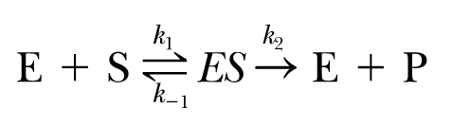
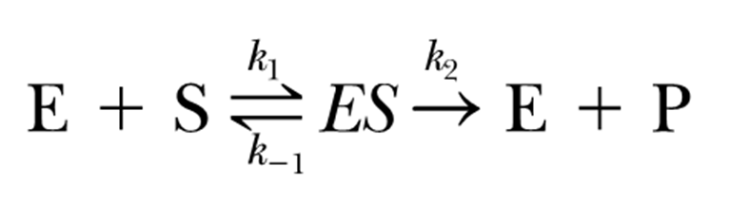
Enzym gekatalyseerde reacties
E
+ S
ES
E
+ P
E= enzym
S= substraat
P= product

Slide 9
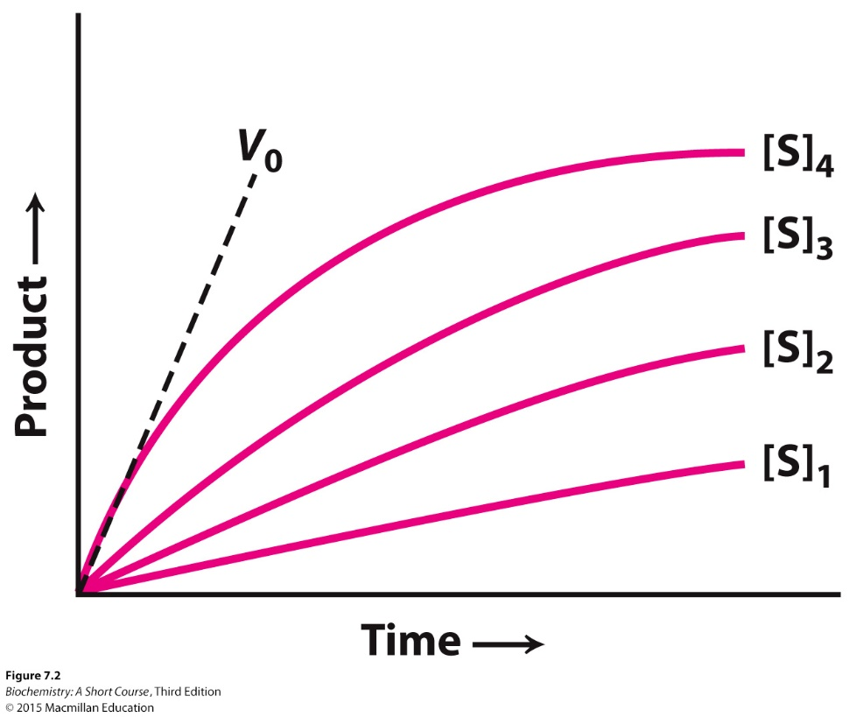

Slide 10
Op een bepaald moment: evenwicht (geen netto verandering in [S] of [P])

Slide 11
Helemaal aan het begin van de reactie is [P] nog 0 → nog geen terugreactie

Slide 12
Helemaal aan het begin van de reactie
[P] is nog 0 → nog geen terugreactie
De reactievergelijking:
Kan dan vereenvoudigd worden tot:

Slide 13
V₀ = de ”begin” snelheid van de reactie bij een bepaalde [S]. Hierbij wordt aangenomen dat de [P] nog 0 is en er geen terugreactie optreedt.

Slide 14
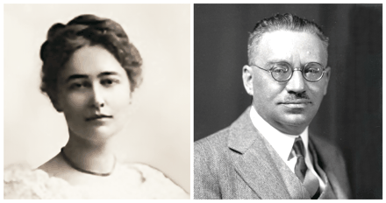
Maud Menten Leonor Michaelis

Slide 15
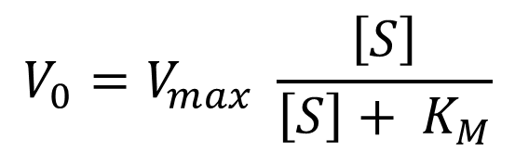
Michaelis Menten vergelijking
$$V_{0}=V_{max} \frac{\left[S\right]}{\left[S\right]+ K_{M}}$$
V₀ = begin snelheid (initial rate)
V_{max} = maximale snelheid
K_{M} = Michaelis constante
Zie volgende slides
Geïnteresseerd in de afleiding van de Michaelis Menten vergelijking?
Zie appendix hoofdstuk 7 (geen tentamenstof)
Notes:
Michaelis/Menten: A typical feature is that a specific ES complex is a necessary intermediate in catalysis. This notion was not evident to the early biochemists.

Slide 16
Michaelis Menten vergelijking
$$V_{0}=V_{max} \frac{\left[S\right]}{\left[S\right]+ K_{M}}$$
V₀ = de ”begin” snelheid van de reactie bij een bepaalde [S].
Hierbij wordt aangenomen dat [P] nog 0 is en er geen terugreactie optreedt.

Slide 17
Michaelis Menten vergelijking
$$V_{0}=V_{max} \frac{\left[S\right]}{\left[S\right]+ K_{M}}$$
V_{max} = maximale snelheid
E_{T} staat voor
‘total enzyme’
→ snelheid wanneer alle enzymen (E_{T}) substraat gebonden zijn
→ V_{max} is dus direct afhankelijk van de enzymconcentratie
V_{max} = k₂[E]_{T}

Slide 18
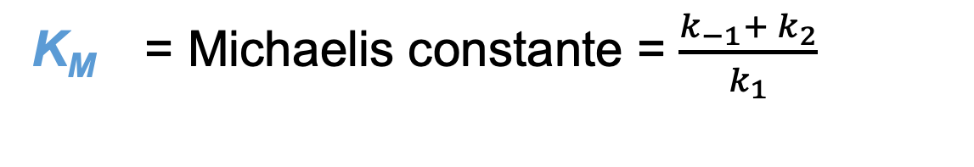
Michaelis Menten vergelijking
$$V_{0}=V_{max} \frac{\left[S\right]}{\left[S\right]+ K_{M}}$$
K_{M} = Michaelis constante = $\frac{k_{−1}+ k_{2}}{k_{1}}$
K_{M} beschrijft de eigenschappen van de enzym/substraat interactie: uniek voor elk enzym, onafhankelijk van [E]
Notes:
Michaelis/Menten: A typical feature is that a specific ES complex is a necessary intermediate in catalysis. This notion was not evident to the early biochemists.

Slide 19
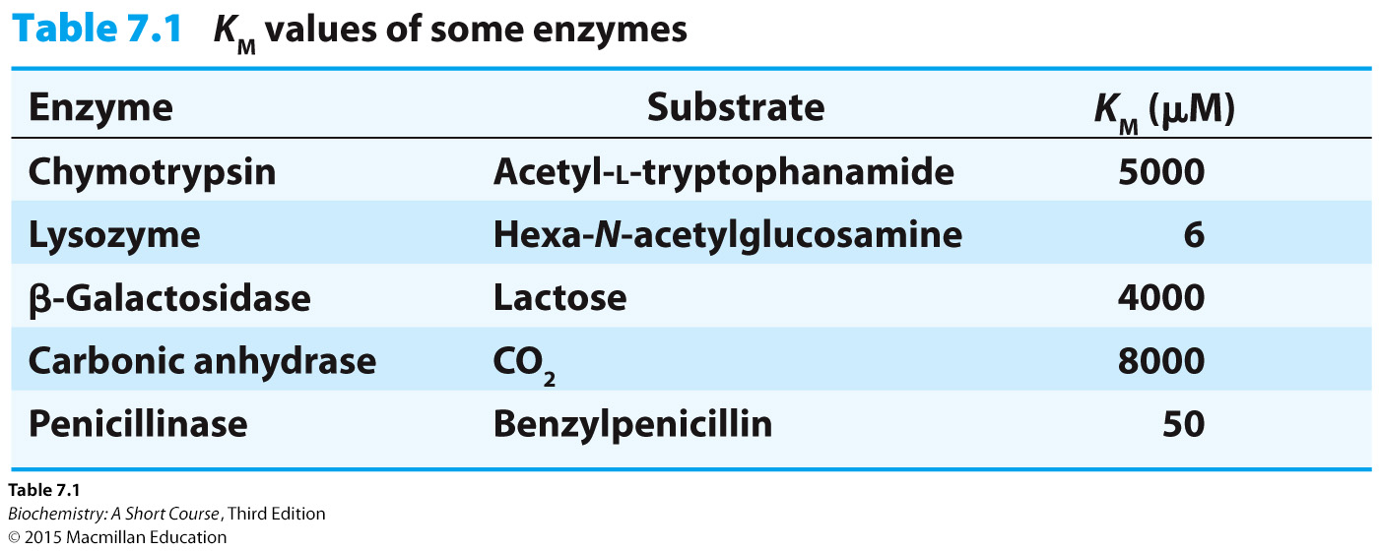
V_{max} en K_{M} zijn belangrijke enzymeigenschappen
K_{M} is gelijk aan de concentratie substraat waarbij de helft van de active sites is gevuld (~)
K_{M} geeft dus een indicatie hoeveel substraat nodig is voor een reactie
In biologische systemen zijn K_{M} waarden van enzymen vaak de normaal voorkomende concentraties van substraten

Slide 20
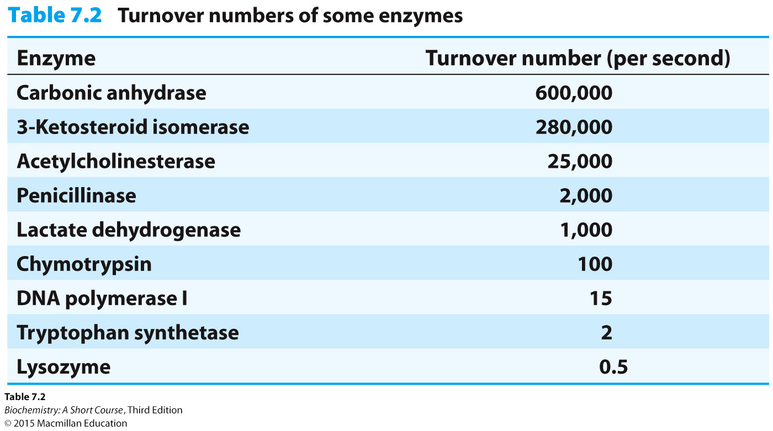
V_{max} en K_{M} zijn belangrijke enzymeigenschappen
V_{max} zegt iets over het ”turnover” getal (conversie getal), hoeveel substraat moleculen een enzym kan omzetten in product per eenheid van tijd
Turnover getal is k₂ (k_{cat})
V_{max} = k₂ [E]_{T}
k₂ = V_{max}/[E]_{T}
10⁻⁶ M oplosssing carbonic anhydrase maakt 0,6M H₂CO₃ s⁻¹ als het enzym volledig gesatureerd is met substraat. k_{cat} = 6 x 10⁵ s⁻¹. Elke reactie gebeurt gemiddeld in 1/k₂ = 1,7µs
totale concentratie active sites

Slide 21
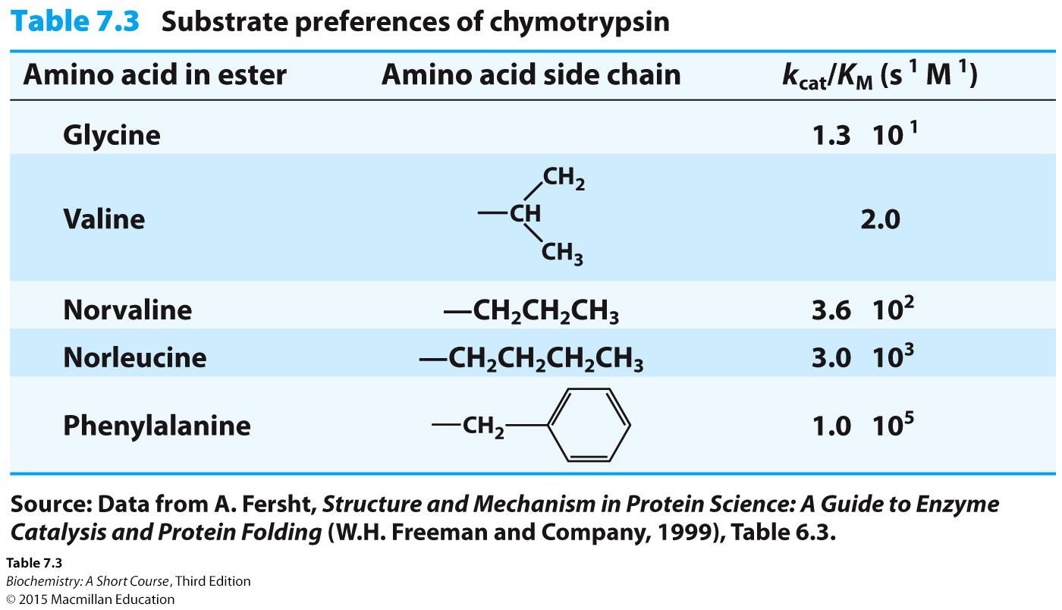
k_{cat}/K_{M} mate van specificiteit
k_{cat}/K_{M} wordt de specificiteitsconstante genoemd, het combineert de enzym-substraat interactie (K_{M}) en de snelheid van omzetting (k_{cat})
Chymotrypsine heeft duidelijk meer voorkeur voor grote restgroepen
Link

Slide 22
The amino acid asparagine is required by cancer cells to proliferate. Treating patients with the enzyme asparaginase is sometimes used as a chemotherapy treatment. Asparaginase hydrolyzes asparagine to aspartate and ammonia. The adjoining illustration shows the Michaelis–Menten curves for two asparaginases from different sources, as well as the concentration of asparagine in the environment (indicated by the arrow). Which enzyme would make a better chemotherapeutic agent?

Slide 23
Michaelis-Menten plot
Michaelis-Menten plot wordt bepaald door het fitten van experimentele V₀ waarden voor verschillende [S] in de Michealis-Menten vergelijking

Slide 24
Lineweaver-Burk plot
Toen er nog geen computers beschikbaar waren kon dit ook door de vergelijking om te schrijven tot een plot met rechte lijn: lineweaver-burk plot
Hieruit is V_{max} en K_{M} makkelijk af te lezen

Slide 25
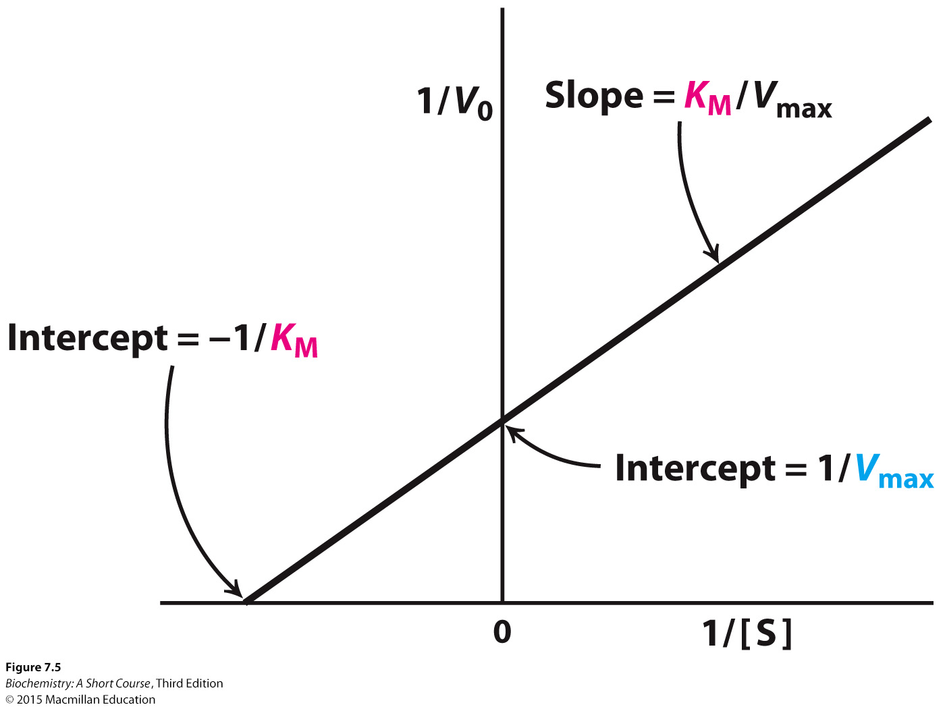
Lineweaver-Burk plot
wat staat er op de y-as?
?????????
?????????
?????????
wat staat er op de x-as?

Slide 26
Lineweaver-Burk plot

Slide 27
opdracht

Slide 28
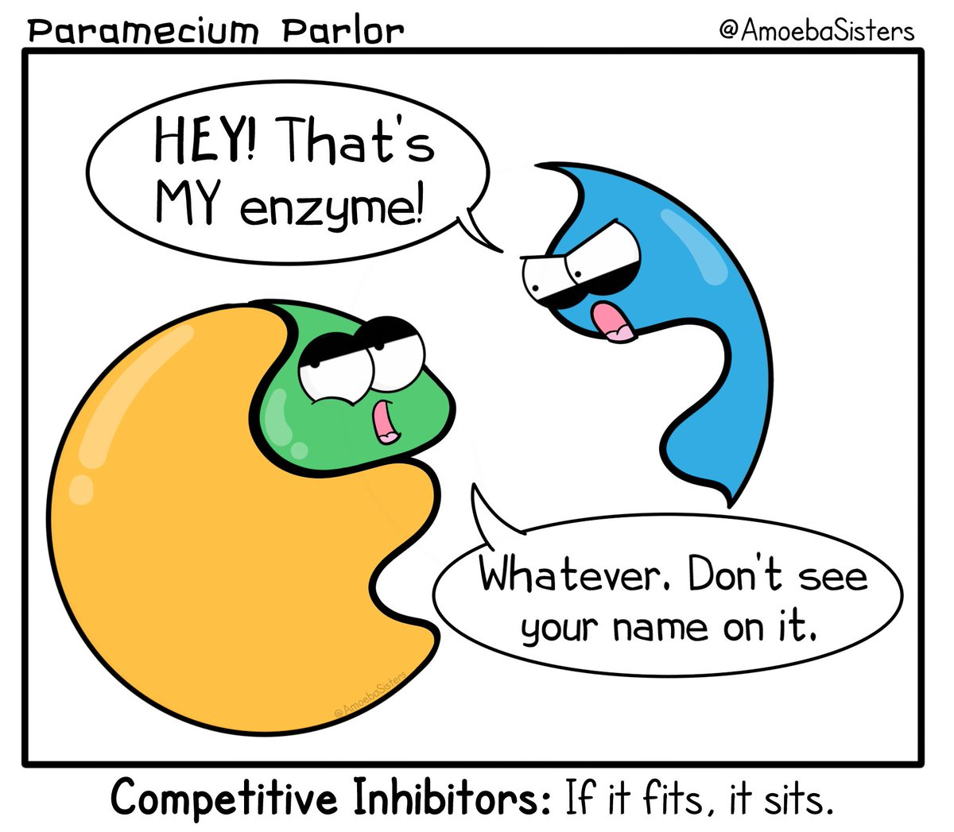
Intermezzo

Slide 29
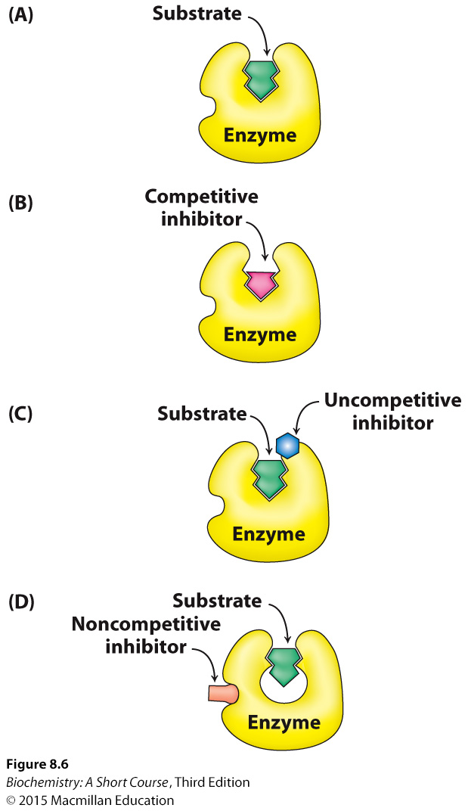
Inhibitie van enzymen
Reversibel
Competitive inhibition
Uncompetitive
Noncompetitive
Irriversibel

Slide 30
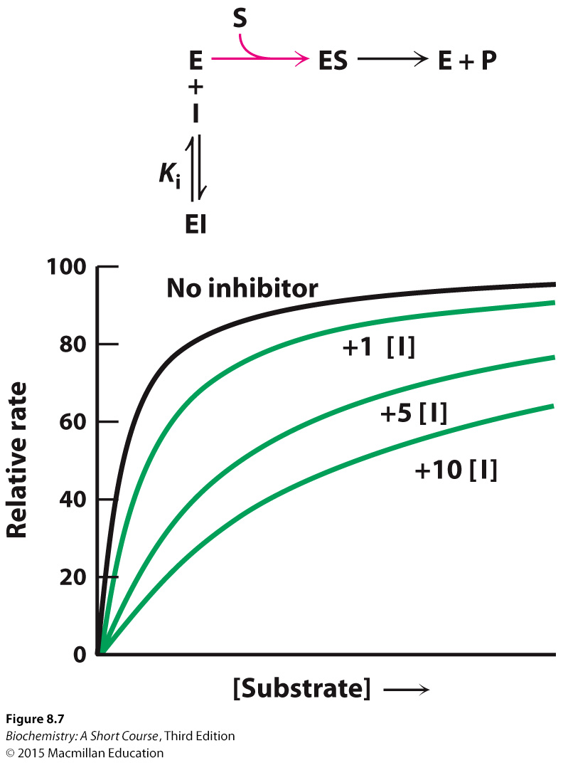
Competitive inhibition
Competitive inhibitor bindt aan active site
Rate wordt verlaagd doordat er minder ES gevormd wordt
Kan worden “bestreden” door meer substraat toe te dienen

Slide 31
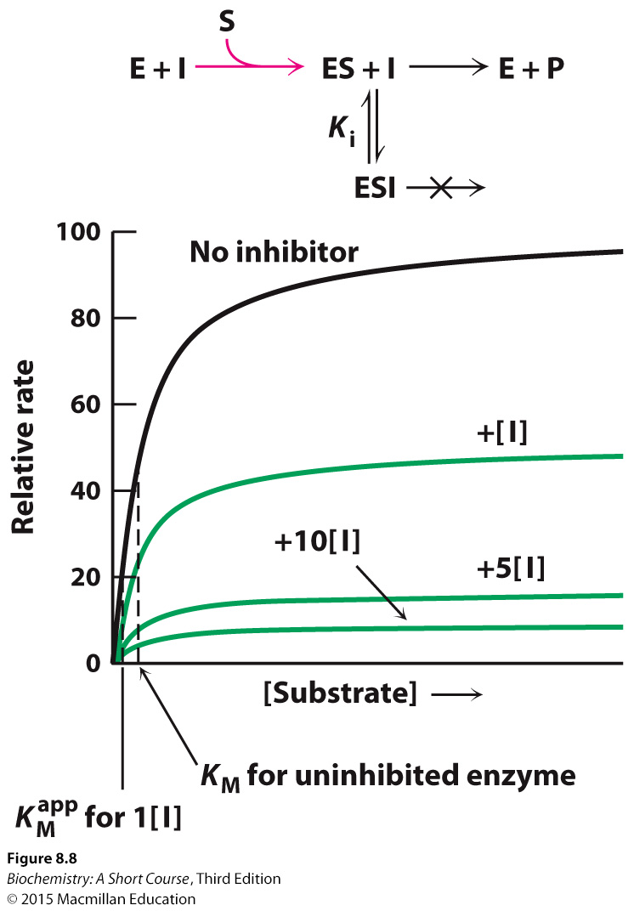
Uncompetitive inhibition
Uncompetitive inhibitor bindt aan active site nadat substraat gebonden is
Rate wordt verlaagd doordat er geen product gevormd kan worden
Meer substraat toedienen heeft geen zin

Slide 32
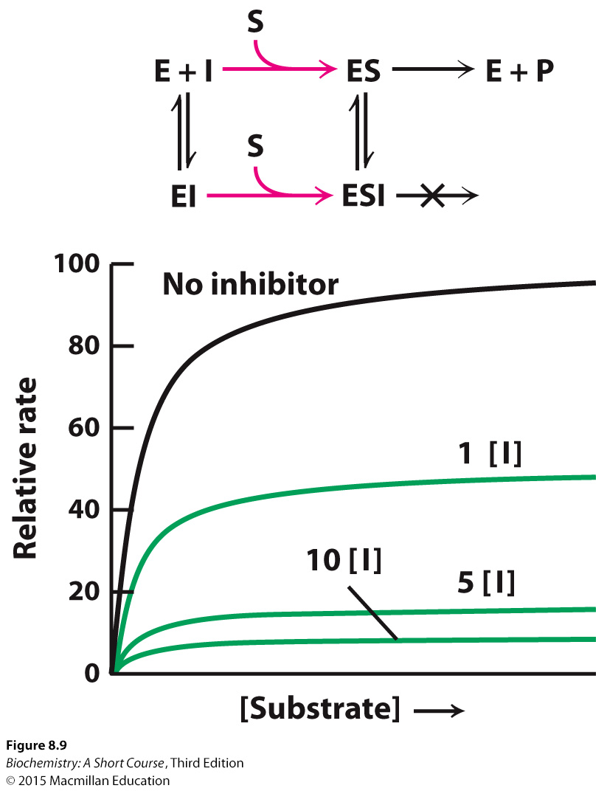
Noncompetitive inhibition
Noncompetitive inhibitor bindt aan andere plek dan active site
Rate wordt verlaagd doordat active site niet meer “active” is
Meer substraat toedienen heeft geen zin

Slide 33
Kinetische verschillen tussen inhibitors
Competitive Noncompetitive
[S] lijkt verlaagd
E lijkt verlaagd
K_{M} verhoogd
V_{max} blijft zelfde
K_{M} blijft zelfde
V_{max} verlaagd

Slide 34
Kinetische verschillen tussen inhibitors
Uncompetitive Noncompetitive
[ES] wordt verlaagd
E lijkt verlaagd
K_{M} verhoogd
V_{max} verlaagd
K_{M} blijft zelfde
V_{max} verlaagd

Slide 35
Lineweaver Burk plot
Teken een Lineweaver Burk plot en geef hierin het volgende aan:
Titel van de x-as
Titel van de y-as
Wat geeft het snijpunt met de y-as aan?
Wat geeft het snijpunt met de x-as aan?
Wat geeft de helling van de grafiek aan?

Slide 36
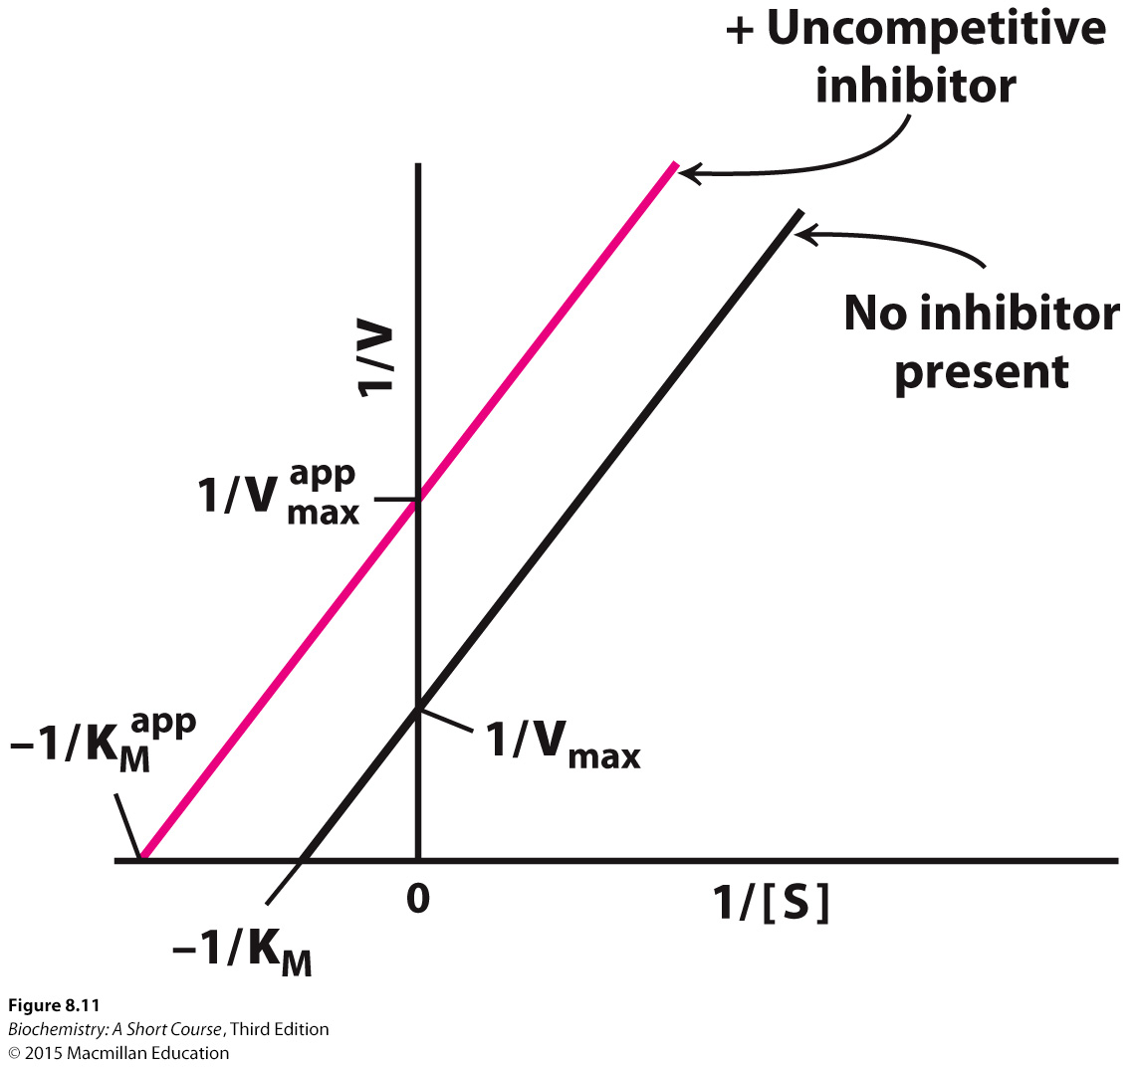
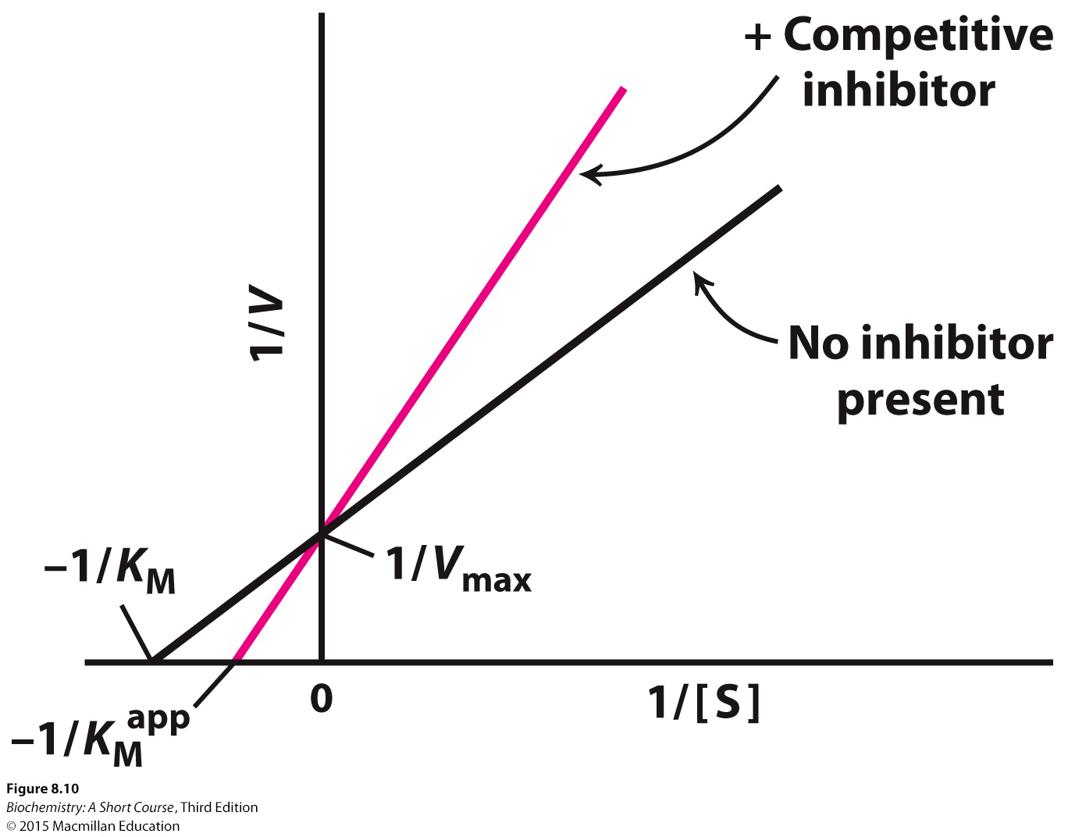
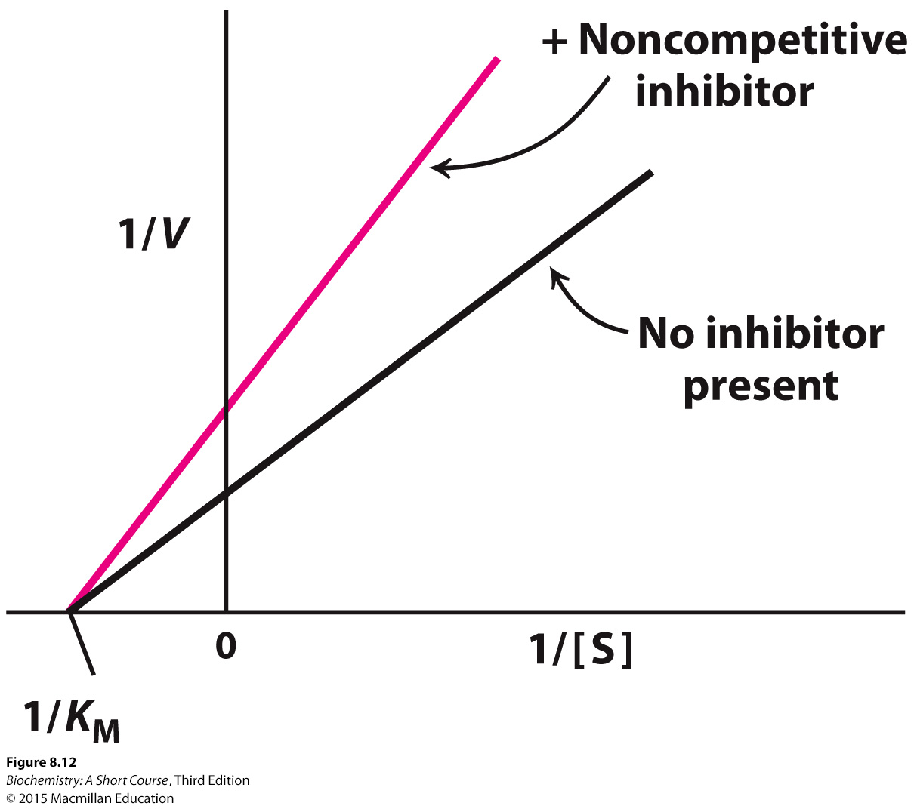
Lineweaver-Burk representatie

Slide 37
Irreversible inhibitors
Irreversibele inhibitors binden sterk aan enzym, covalent of niet-covalent. Binding substraat wordt dus voorkomen
Groepspecifieke reagents (bindt bijvoorbeeld serine)
Transition state analogen: binding is sterker dan substraat
Suicide inhibitors: reactie treedt op, maar product bindt covalent of modificeert enzym

Slide 38
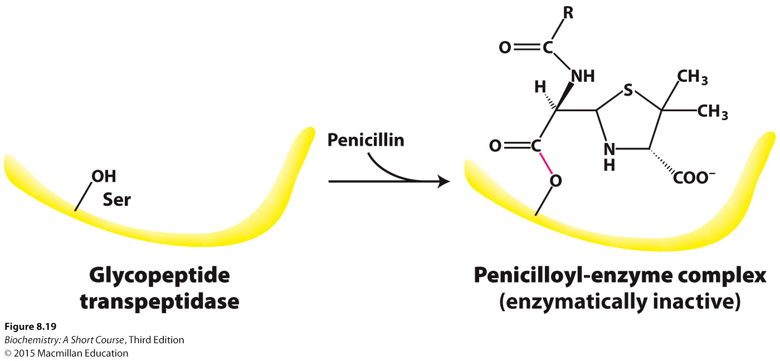
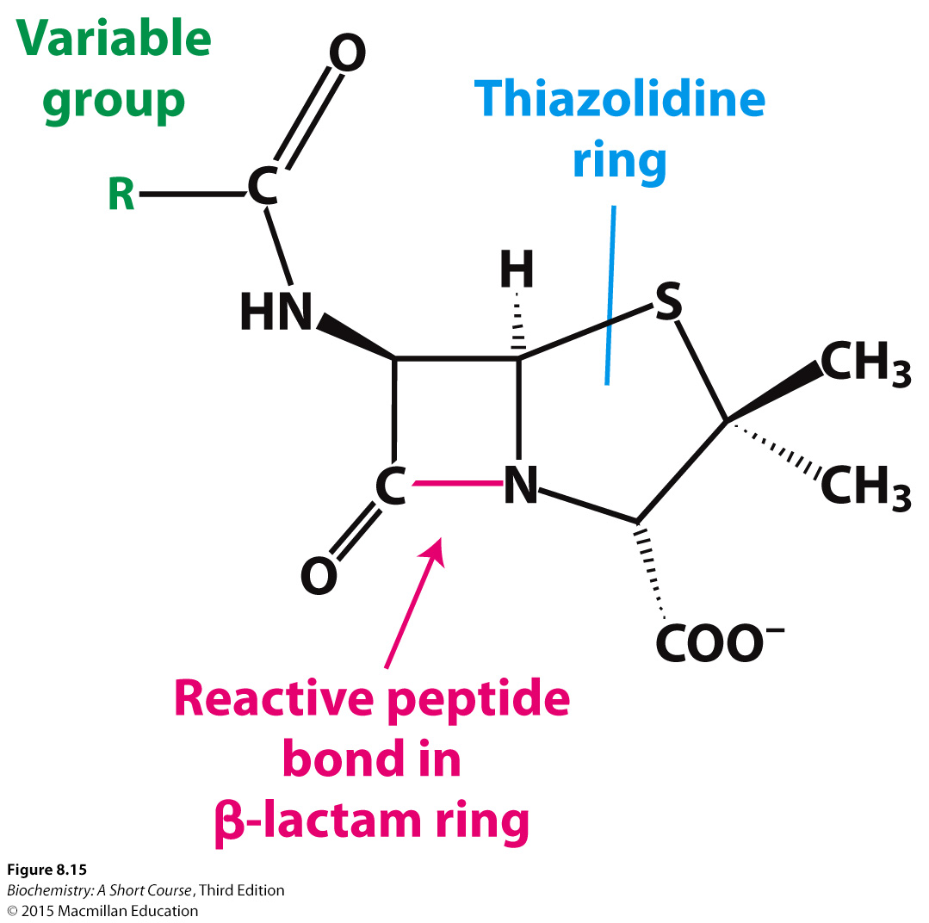
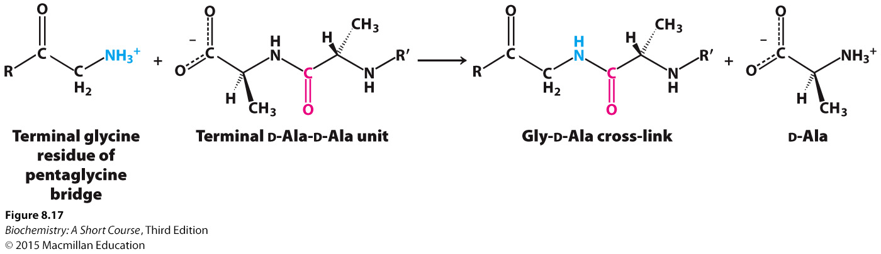
Irreversible inhibitors
Suicide inhibitors: reactie treedt op, maar product bindt covalent of modificeert enzym: Penicilline
Transpeptidase in bacterie cross-linkt D aminozuren in celwand door peptidebindingen af te breken en nieuwe te maken
Penicilline heeft een “nep” peptidebinding, deze bindt aan enzym, maar kan niet worden overgedragen aan celwand

Slide 39
Herhaling

Slide 40
Een enzymreactie wordt uitgevoerd met 3 verschillende enzymconcentraties. Welke van de 3 groepen curves verwacht je?

